Slide 1
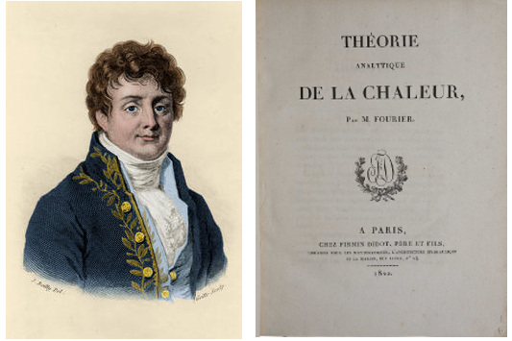

Serie de Fourier: An introduction to Partial Differential Equations (Cambridge)
Natalia Alejandra Poblete Durán
Estudiante de Doctorado en Ciencias de la Bioingeniería
Métodos Matemáticos
Profesor: Dr. Duván Henao

Slide 2
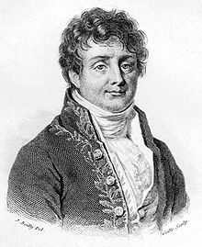
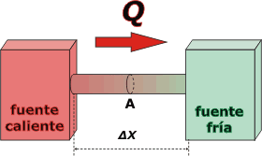
La metodología de separación de variables
Jean-Baptiste Joseph Fourier, matemático y físico francés, contribuyó de manera significativa a la resolución de problemas de valor inicial y de contorno sobre la conducción del calor.
Fourier propuso la audaz idea de representar cualquier función de valor real definida en un intervalo cerrado como una serie de funciones trigonométricas, conocida hoy como la expansión de Fourier.
Su enfoque revolucionario no solo proporcionó soluciones efectivas para la ecuación del calor, sino que también allanó el camino para avances sustanciales en la ciencia y la tecnología.

Slide 3
Ecuación del calor: condición de contorno homogénea
Cuando se trabaja con la ecuación del calor y se menciona una "condición de frontera homogénea", se está refiriendo a la especificación de cómo se comporta la solución de la ecuación en los límites del dominio espacial. La condición de frontera homogénea implica que la temperatura (o la función que describe la variable física en cuestión) y sus derivadas espaciales en los extremos del dominio son iguales a cero.
Entonces, una condición de frontera homogénea para la ecuación del calor podría expresarse de la siguiente manera:
u(0,t)= u(L,t)=0
f(0)=f(L)=0
Donde u(x,t) representa la temperatura en la posición x y el tiempo t, y L es la longitud total de la región espacial. Estas condiciones indican que la temperatura en los extremos de la barra (en x=0 y x=L) es cero en todo momento. Además, esto implica que las derivadas espaciales de la temperatura también son cero en esos puntos.

Slide 4
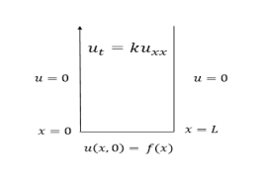
Ecuación del calor: condición de contorno homogénea
La ecuación u_{t}​−ku_{xx​}=0
Representa una forma específica de la ecuación de calor unidimensional con una condición inicial y ciertas condiciones de frontera. Explicación de los términos y las condiciones:
u(x,t): Representa la temperatura (o la variable física en estudio) en la posición x y el tiempo t.
ut​: Es la derivada parcial de u con respecto al tiempo t.
uxx​: Es la segunda derivada parcial de u con respecto a la posición x.
k: Es una constante positiva que representa la difusividad térmica del material.
Entonces, la ecuación u_{t}​−ku_{xx}​=0 es una ecuación de calor unidimensional, donde la tasa de cambio de la temperatura con respecto al tiempo (ut​) es igual al producto de la constante k y la segunda derivada espacial de la temperatura (uxx​).

Slide 5



Ecuación del calor: condición de contorno homogénea
Si la ecuación u_{t}​−ku_{xx}​=0 se asocia con una condición inicial u(x,0)=f(x) y condiciones de frontera homogéneas u(0,t)=0 y u(L,t)=0, podemos considerar la resolución de este problema específico de la ecuación de calor unidimensional. Supongamos que la solución tiene la forma u(x,t)=X(x)T(t). Sustituimos esto en la ecuación y obtenemos:
Dividimos ambos lados por kXT para obtener:
Ambos lados de la ecuación son iguales a una constante negativa, que denotamos como −λ:
= −λ
Cte. de separación

